Slide 1
Санкт-Петербургское государственное образовательное учреждение дополнительного профессионального образования «Учебно-методический центр развития образования в сфере культуры и искусства САНКТ-ПЕТЕРБУРГА» ВЫСТАВКА РАБОТ ПОБЕДИТЕЛЕЙ РЕГИОНАЛЬНОГО ОТБОРА ДЛЯ ВСЕРОССИЙСКОЙ ВЫСТАВКИ-КОНКУРСА «ОБРАЗ семьи В ПРОИЗВЕДЕНИЯХ МОЛОДЫХ ХУДОЖНИКОВ»
САНКТ-ПЕТЕРБУРГ, 2024 ГОД

Slide 2
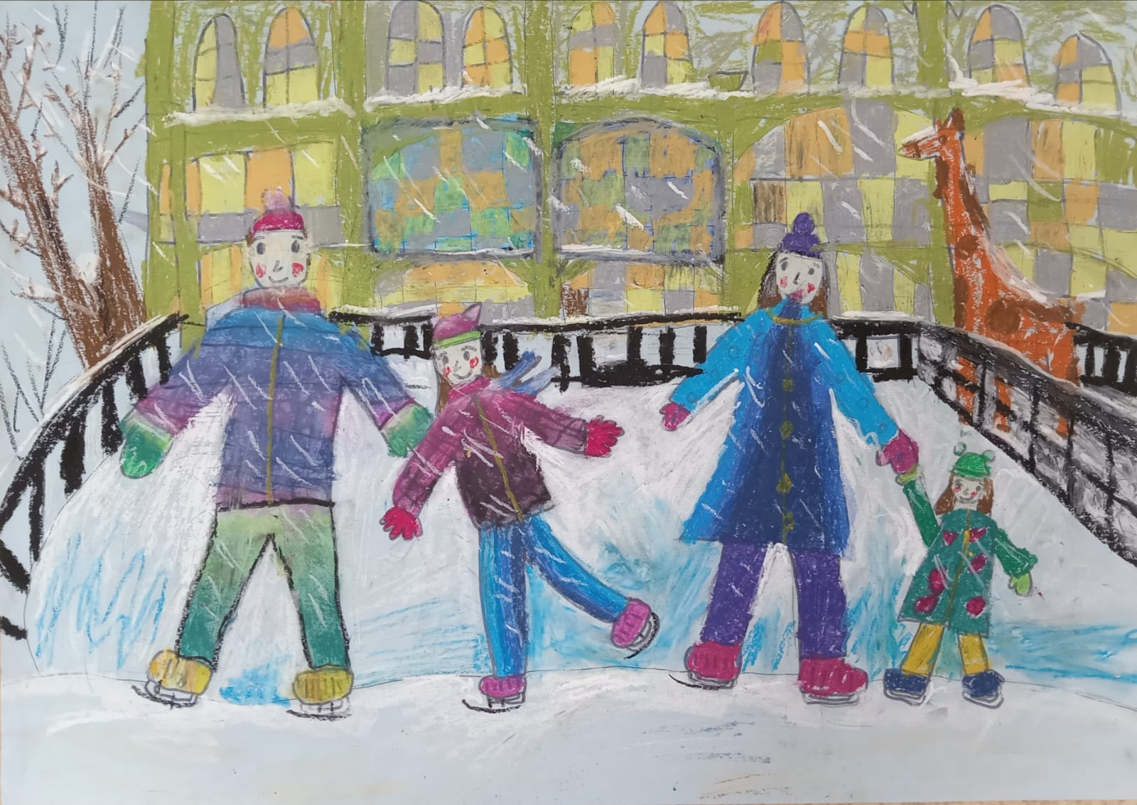
Номинация «Изобразительное искусство» возрастная группа 5 - 8 лет
Ямщикова Василиса Денисовна, 8 лет
«Семья на катке»,
бумага, смешанная техника
Преподаватель Изотова
Ольга Александровна
Санкт-Петербургское государственное бюджетное учреждение дополнительного образования
«Санкт-Петербургская детская школа искусств имени Д.С. Бортнянского»

Slide 3
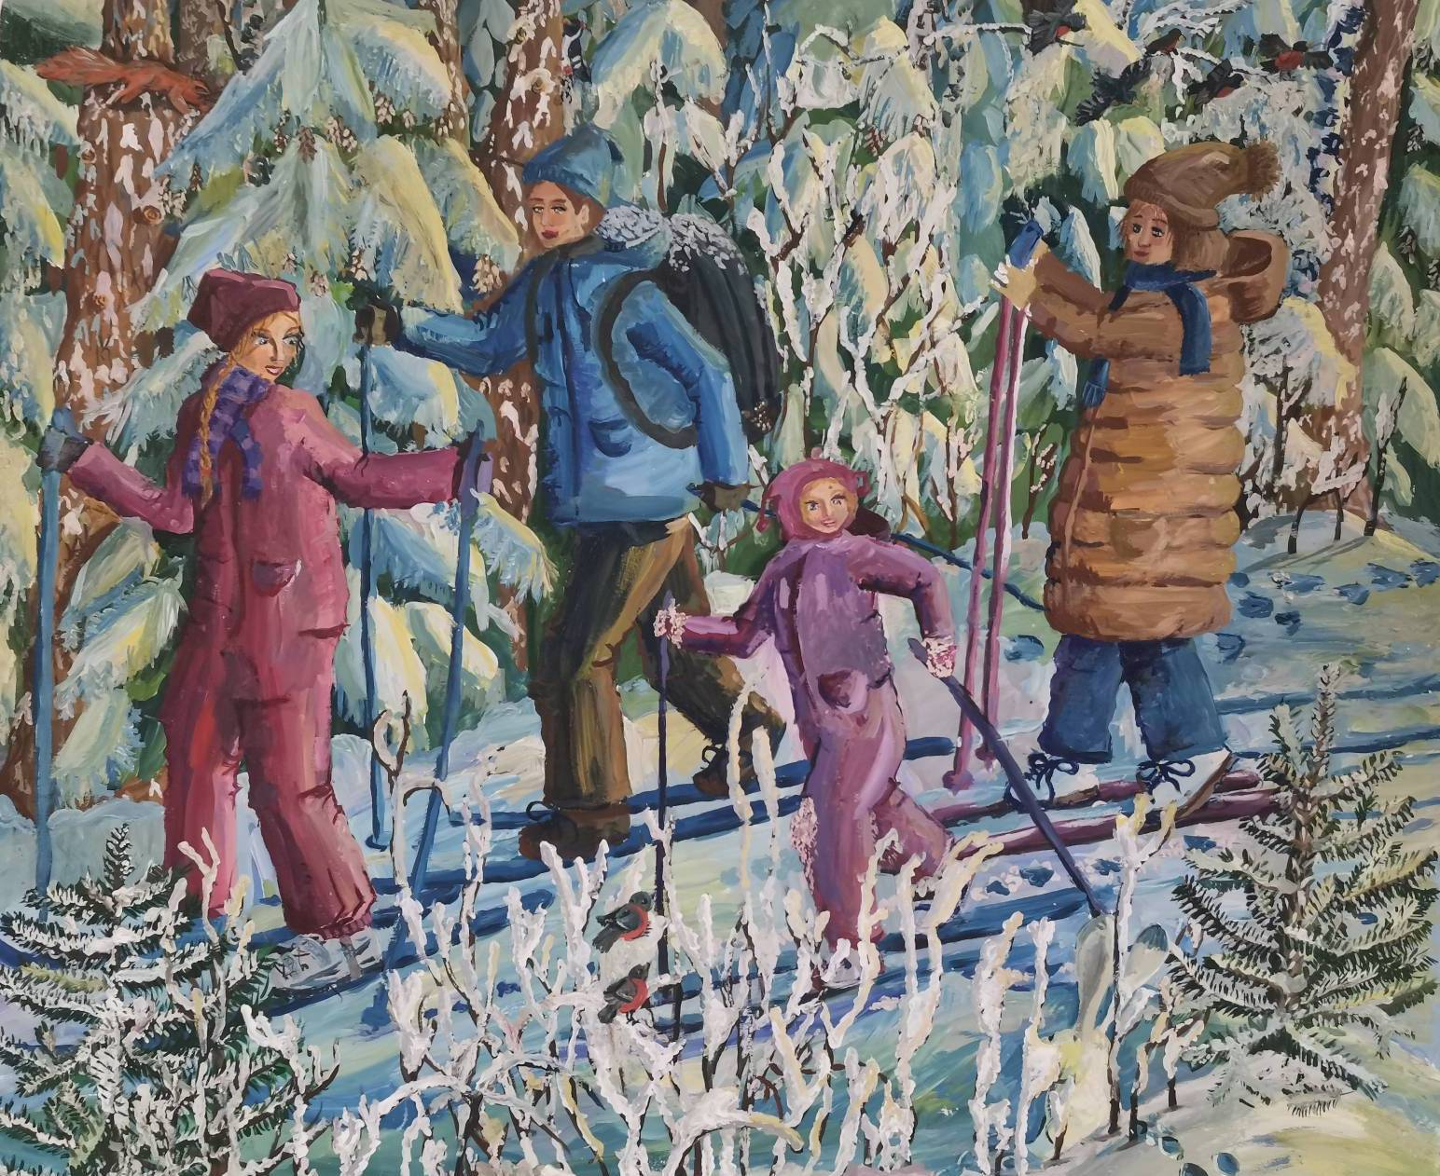
Номинация «Изобразительное искусство» возрастная группа 9-12 лет
Заикина
Полина Александровна, 9 лет
«Прогулка в морозный день»,
бум., смешанная техника
Преподаватель Анатольева
Екатерина Владимировна
Санкт-Петербургское государственное бюджетное учреждение дополнительного образования
«Санкт-Петербургская детская школа искусств имени М.И. Глинки»

Slide 4
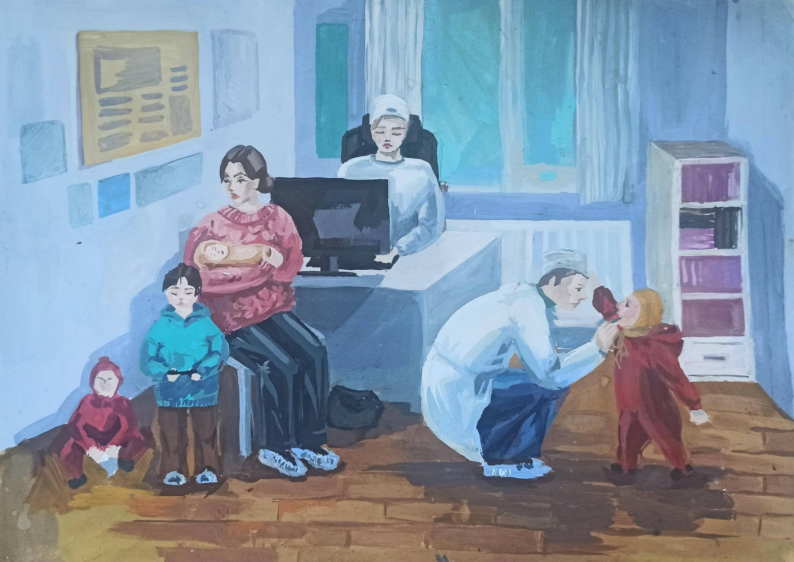
Номинация «Изобразительное искусство» возрастная группа 13-15 лет
Чернышова
Мария Александровна,14 лет
«На приёме у врача»,
бумага, акварель
Преподаватель Немкова
Алина Анатольевна
Санкт-Петербургское государственное бюджетное учреждение дополнительного образования
«Санкт-Петербургская детская художественная школа № 7»

Slide 5
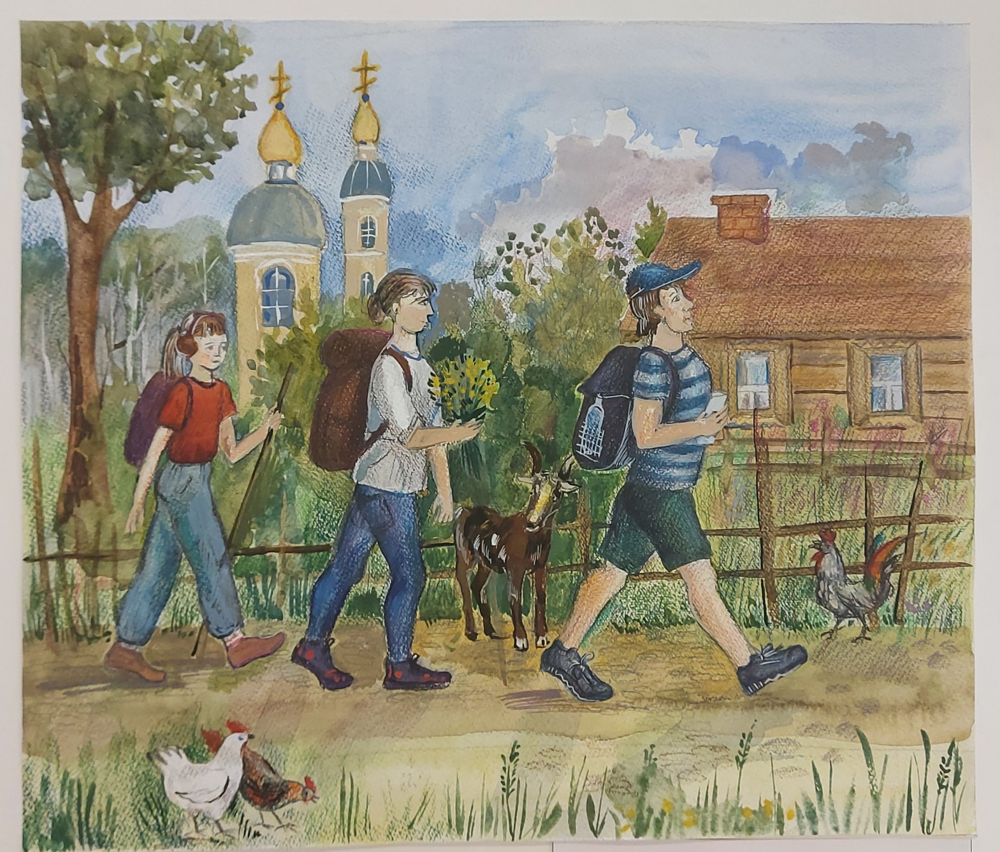
Номинация «Изобразительное искусство» возрастная группа 16-18 лет
Гордеева
Анна
Ивановна,16 лет
«Путешествие по России с семьёй», бумага, смешанная техника
Преподаватель Пермякова
Инна Михайловна
Санкт-Петербургское государственное бюджетное учреждение дополнительного образования
«Санкт-Петербургская детская художественная школа
«Александрино»

Slide 6
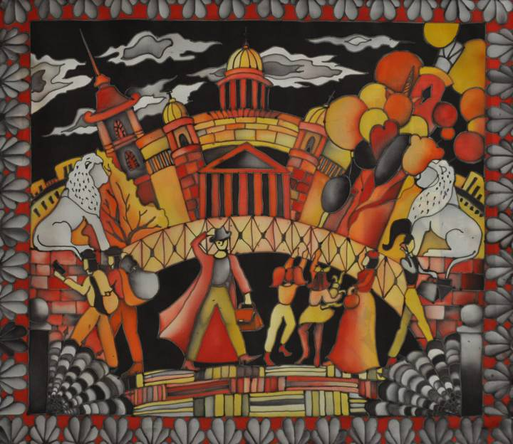
Номинация «Декоративно-прикладное искусство» возрастная группа 13-15 лет
Умнова
Наталья
Андреевна, 14 лет
«Праздник»,
батик
Преподаватель Косарева
Мария Валерьевна
Санкт-Петербургское государственное бюджетное учреждение дополнительного образования
«Санкт-Петербургская детская школа искусств имени М.И. Глинки»

